Slide 1
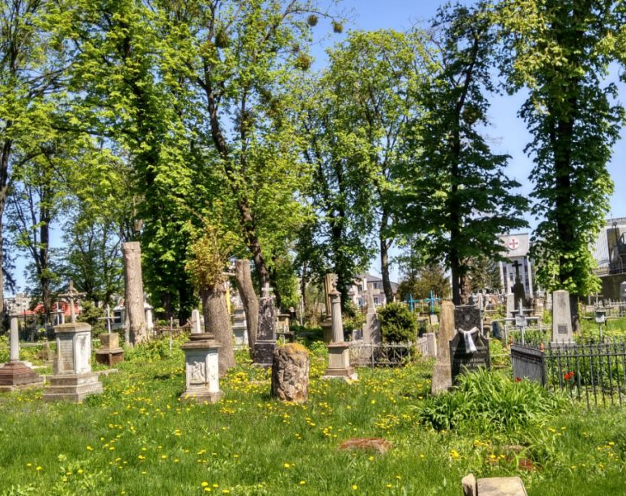
Екскурсійний маршрут історичними місцями Рівного(кладовище Грабник та церква Святого Стефана)
Роботу виконала:
Нечипорук Ксенія Олександрівна
yчениця 10-БХ класу
Рівненського ліцею "Елітар"
м.Рівне
Рівненське територіальне відділення МАН
Науковий керівник:
Левчунець Ольга Вікторівна
вчителька історії Рівненкого ліцею "Елітар"

Slide 2
Мета: пошук екскурсійних маршрутів історичними місцями Рівного (кладовище Грабник та церква Святого Стефана) Завдання: 1.Дослідити кладовище грабник та церкву Святого Стефана. 2.Розробити екскурсійний маршрут Об'єкт дослідження: історичні місця Рівного (кладовище Грабник та церква Святого Стефана) Предмет дослідження: процес розробки екскурсійного маршруту історичними місцями Рівного

Slide 3
Кладовище – це не лише останній прихисток земного шляху людини, а й цінний історичний об’єкт. Старовинні цвинтарі можуть багато розповісти про культуру поховання минулих століть, а коротенькі скорботні надписи на могильній плиті іноді скажуть більше про людину, ніж томи мемуарів. Історія старих кладовищ Рівного не настільки відома, як Личаківського кладовища у Львові чи Байкового у Києві. Та все ж рівненські цвинтарі є цікавими об’єктами для дослідників минулого, туристів і самих жителів Рівного
Одним із найстаріших цвинтарів міста Рівне є «Грабник». Кладовище знаходиться біля Свято-Покровського собору. І якщо місце розташування цього старовинного кладовища відоме багатьом, то далеко не всі знають походження його назви. В минулому тут був приміський район – Грабник, від якого і пішла назва цвинтаря.
Зокрема історик-краєзнавець Волині Микола Теодорович переповідав таку бувальщину: буцімто на початку XVIII століття тодішній власник Рівного князь Станіслав Любомирський поскаржився, що поблизу Рівного немає місцевості, де можна було б влаштувати полювання. Друзі князя запам’ятали його слова і щойно той поїхав у справах до Варшави, взялися висаджувати ліс. Для цього було залучено тисячі селян, привезено величезну кількість молодих деревець та кущів. За переказами, всього за одну за ніч було висаджено ліс, в який друзі князя напустили різної дичини. Оскільки серед насаджень переважали граби, то ліс отримав назву Грабник. На початку XIX століття частина ділянки лісу була відведена на цвинтар.
«Грабник» став останнім притулком для багатьох рівнян, які відзначились добрими справами. А оскільки історію творять люди, то сміливо можна сказати, що тут «спочиває» історія Рівного. Отож вічний спочинок тут знайшли: педагоги Юліян Захаржевський, Віра Конторовська, Іван Куліш, директор Рівненського реального училища Соколов, рівненські лікарі Микола Прохоров, Олександр Виноградов, Костянтин Хржановський, меценати подружжя Гонопко. Тут поховані батько та сестра письменника Володимира Короленка.
В радянські часи цвинтар «Грабник» став місцем поховання для представників компартійної номенклатури, «енкаведисти» та комісарів Червоної Армії. В той же час кладовище стало місцем поховання для багатьох українських патріотів, провідників ОУН-УПА, які загинули від рук «енкаведистів». Тут є декілька братських могил. У 2002 році до 60-ї річниці створення УПА на цвинтарі було зведено меморіальну каплицю.

Slide 4
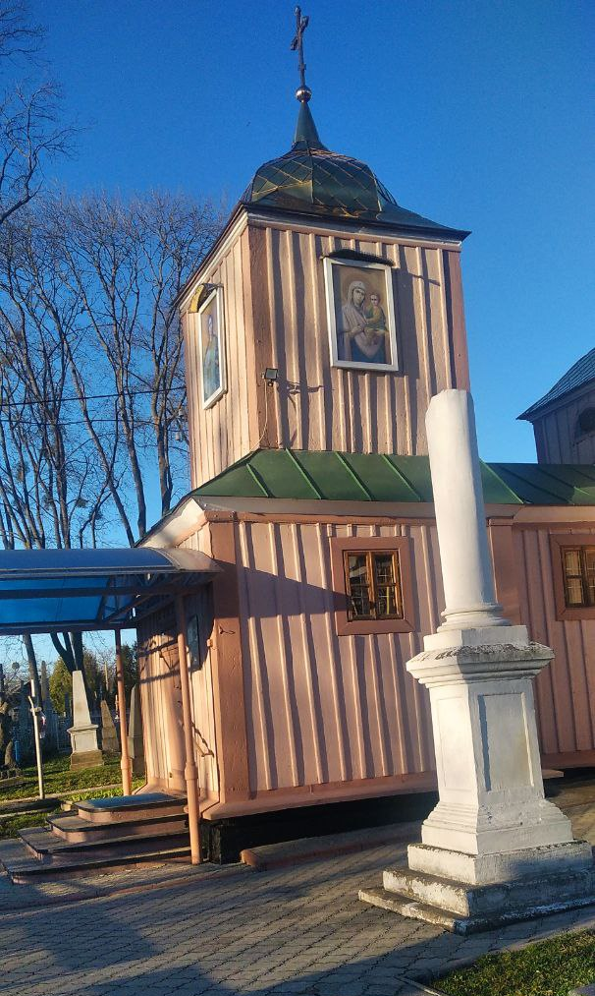
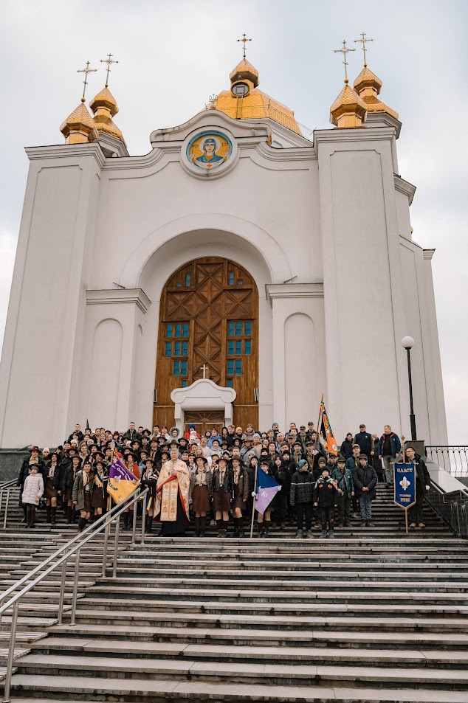
Церква Святого Стефана на Грабнику — одна із найстаріших у Рівному
Після перших поховань на Грабнику з’явилася невеличка капличка. А в 1848 році на її місці закладено церкву на честь святого первомученика архідиякона Стефана.
Храм спорудила за власні кошти на могилі чоловіка генерала Стефана Красовського його вдова Катерина Красовська. Кошти також пожертвували капітан Бєляєв і колишній засідатель Рівненського повітового суду Лангерсон. Вдова пожертвувала на потреби церкви немалу на ті часи суму — тисячу рублів. Освячено церкву 23 лютого 1850 року. Коли в 1881 році під час великої пожежі в місті згорів Воскресенський храм, то міські православні богослужіння проходили в цій цвинтарній церкві. Збереглася вона й донині.

Slide 5
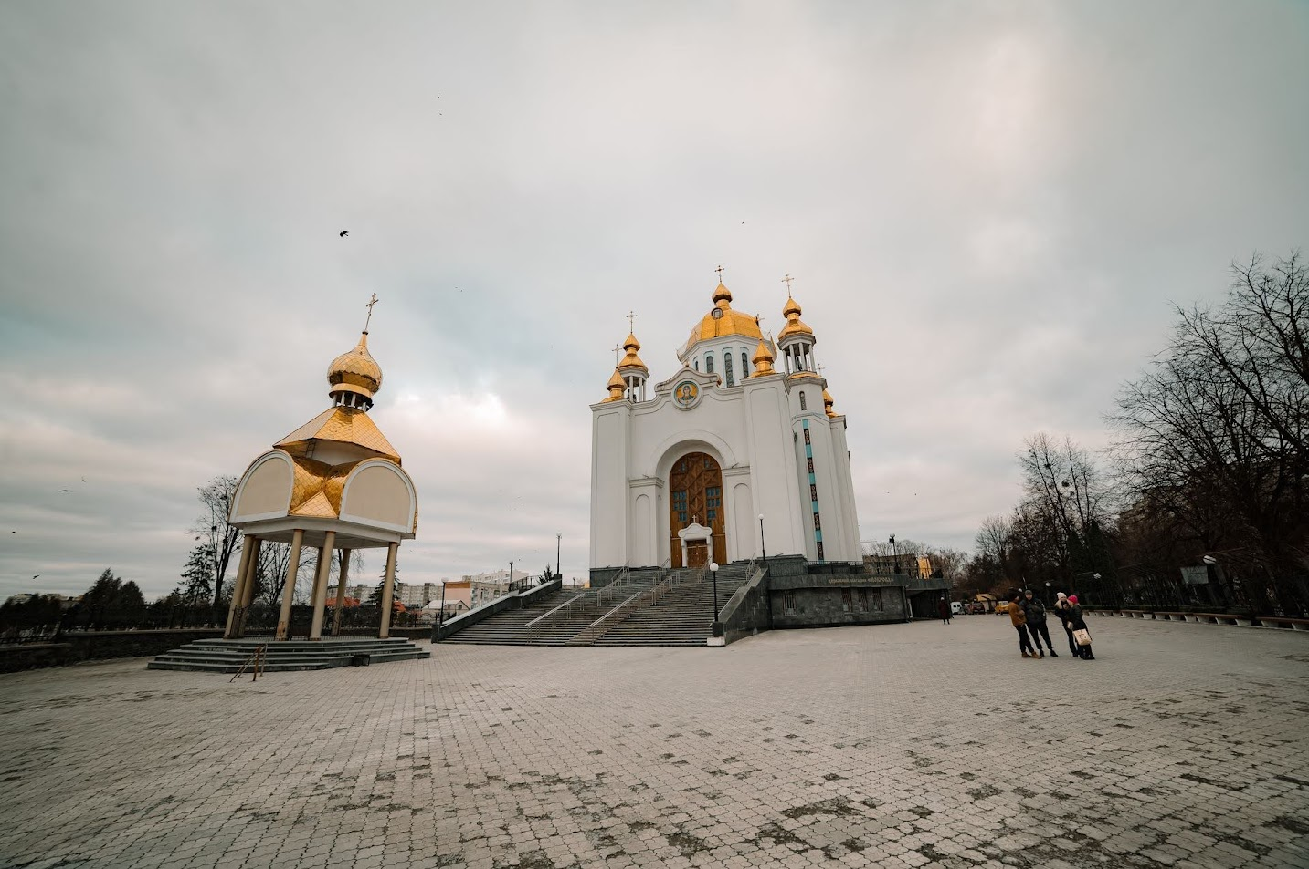
Щоправда, на фоні величного Покровського собору здається іграшковою. Утім, на самому цвинтарі виглядає органічно. Рівняни, які воліють відвідувати саме її, кажуть, що стіни церкви Святого Стефана більше спонукають до духовного очищення і звернення до Бога. Доводилося чути й несхвальні відгуки щодо самого факту будівництва собору за рахунок руйнування давніх поховань. Утім, існує й інша думка, що, мовляв, храм на кістках — справа богоугодна. Але по-варварськи розкидані давні надгробки, які валяються попід мурами собору ще й досі, — картина, яку навряд чи можна виправдати навіть і таким грандіозним будівництвом. Подекуди горе-будівельники звели мур просто по старовинних родинних каплицях, яких вцілілих на Грабнику залишилося одиниці.

Slide 6
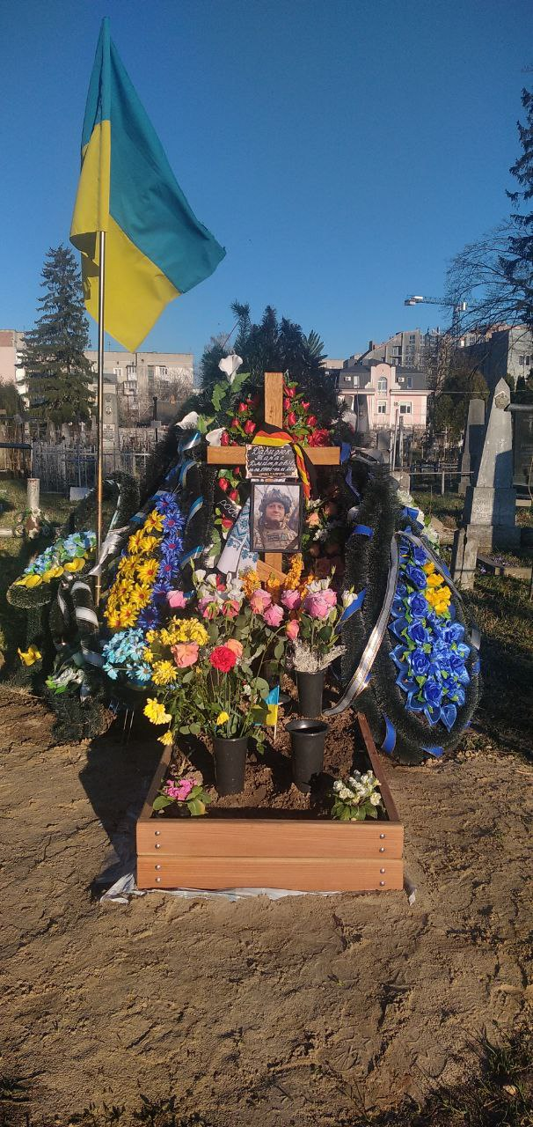
Тарас Давидюк народився 28 серпня 1986 року в Рівному. Закінчив Острозьку академію за спеціальністю «політолог».
Працював учителем історії та журналістом. Засновник та головний редактор місцевого незалежного новинного вебсайту «Горинь.інфо».
Від 2002 — у громадському русі. Член організації «Молодий Рух». Протягом 2005—2012 років був головою обласної організації і членом центрального проводу Молодіжного націоналістичного конгресу; головою рівненської обласної організації «Активна молодь».
2005 року приєднався до місцевого осередку Пласту (2012 повернувся). Пройшов вишкіл юнацьких впорядників; упорядник гуртка «Чорні ступні», зв'язковий 33-го юнацького пластового куреня імені Уласа Самчука, виховник та інструктор багатьох пластових таборів. Виховну працю поєднував з обов'язками осередкового старшого пластунства в місті.
Учасник Революції гідності. Був добровольцем у 14-й та 15-й сотнях Самооборони Майдану.
У 2015 році Всеукраїнське обʼєднання "Свобода" висунуло Давидюка своїм кандидатом у Рівненську міську раду 7-го скликання по мажоритарному окрузі (не обраний).

Slide 7
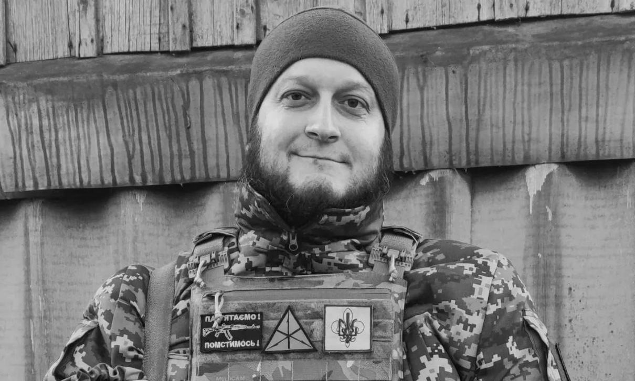
Тарас співпрацював і був знайомий з багатьма патріотами, громадськими активістами Рівненщини та України. Також він був засновником та головним редактором рівненського видання “Горинь.інфо”. Він добре розумів, які лукаві московські вороги – тож воював і словом, і ділом. Однаково був майстром і стилету, і стилусу як писав поет Євген Маланюк. З Початку повномасштабної війни Тарас пішов на фронт та навіть воюючи не забував нагадувати для всієї команди про наші засади багато радив, переживав. Крайні місяці воював у 14-го окремому полку, разом із своїми побратимами ще з «Гарпуна».
29 вересня цього року Тарас заручився із київською пластункою Тетяною Лущенко І знову на фронт. 27 жовтня, за тиждень до загибелі, Тарас написав у себе на сторінці: «На сьогодні немає і не може бути важливіших справ, ніж війна. І це мають зрозуміти всі. І не лише зрозуміти, але й діяти відповідно».
Тарас був закоханим у гори, а ще був надзвичайним правдолюбом. Чесний, впертий та вірний своїм словам і Батьківщині, яку захищав. Життя Тараса обірвалося 3 листопада 2023(37 років) року поблизу с.Роботине Пологівський район,Запорізької області…

Slide 8
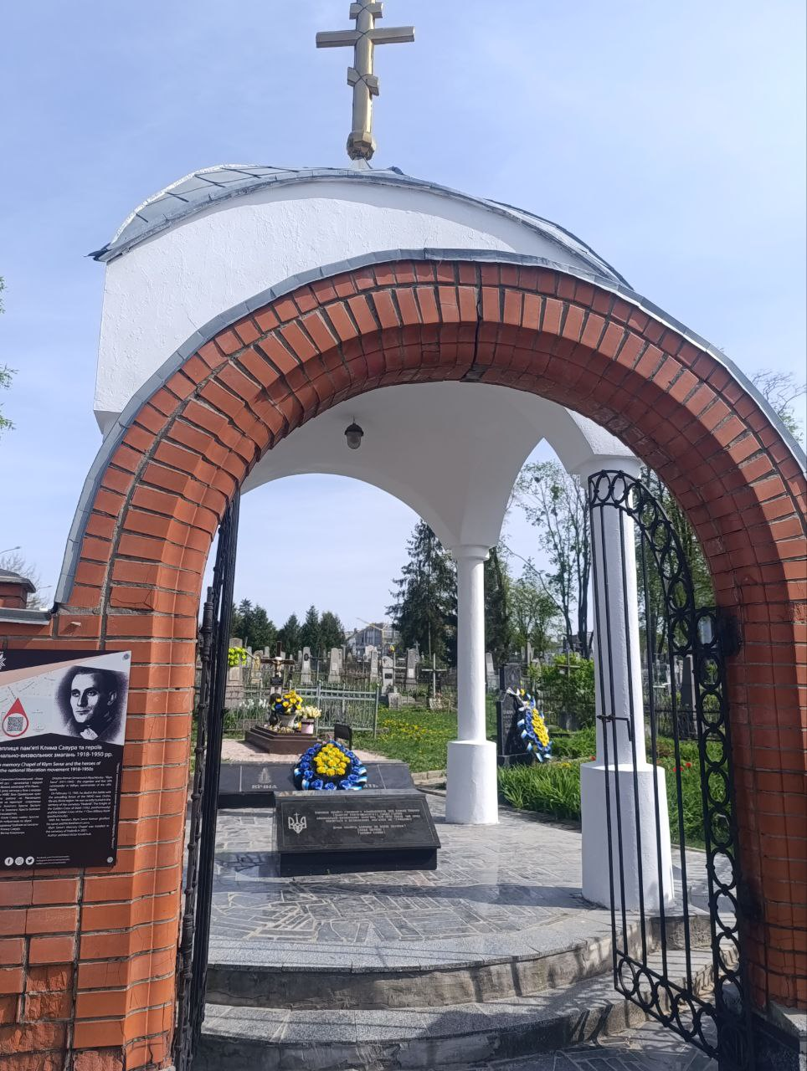
Каплиця пам'яті Клима Савура та героїв Національно-визвольних змагань 1918-1950 рр.
Дмитро-Роман Семенович Клячківський- "Клим Савур" (1911-1945 рр.)- організатор і перший командир УПА на Волині, командир УПА-Північ.
12 лютого 1945 року загинув у бою з переважаючими силами НКВС біля Оржівських хуторів Клеванського району на Рівненщині. Таємно похований на території кладовища "Грабник". Лицар Золотого Хреста Заслуги(1952, посмертно) та Золотого Хреста бойової заслуги 1-го класу(посмертно).
Своїм героїзмом Клим Савур навіки прославив своє ім'я та своїх побратимів по зброї.
У 2001 році на кладовищі Грабник встановлено каплицю пам'яті Климу Савуру.

Slide 9
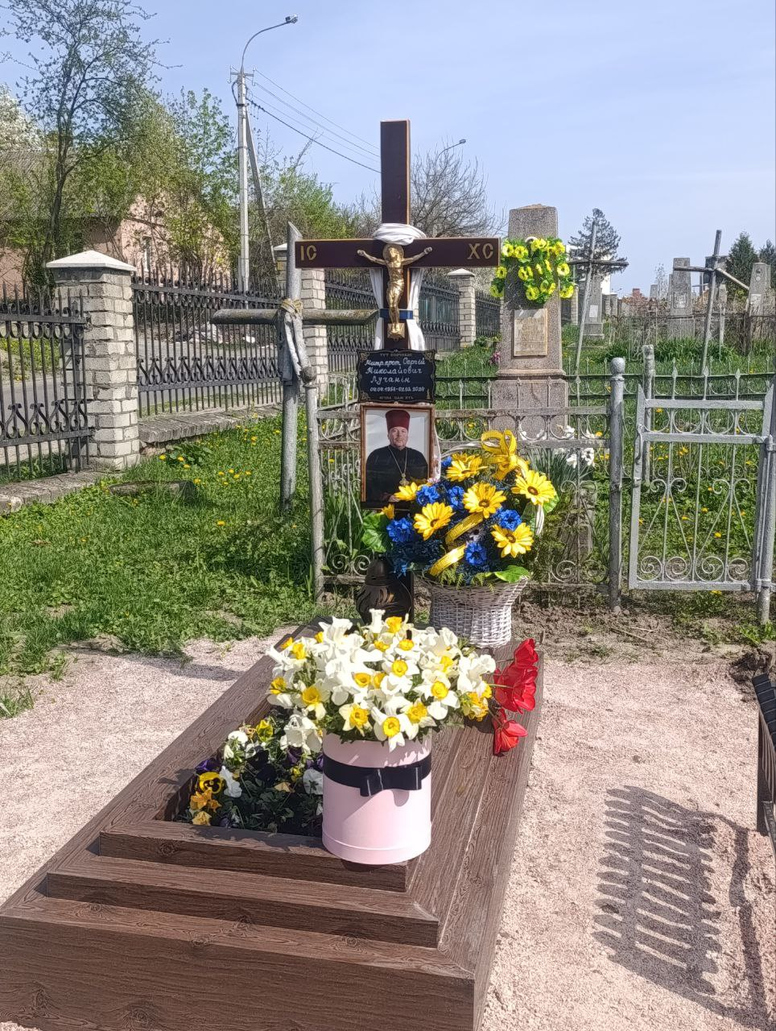
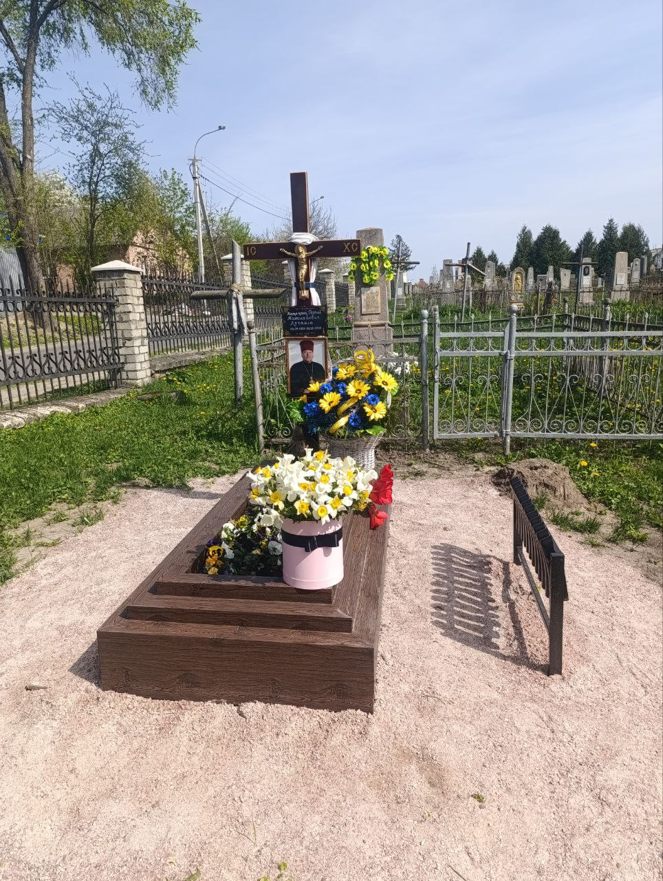
Протоієрей Сергій Лучанін народився в Новій Каховці Херсонської області. В Рівне приїхав на навчаня в Українському інституті інженерів водного господарства, нині — НУВГП.
У 1991-1992 рр. був слухачем пастирських курсів при Рівненській єпархії УАПЦ, після цього — висвячений та призначений настоятелем Свято-Преображенської парафії в Олександрії Рівненського району.
У 1995 році Сергій Лучанін закінчив Волинську духовну семінарію і став благочинним Рівненського районного благочиння.
У 2001-2005 рр. – навчався у Київській духовній академії.
У червні 2007 року закінчив магістратуру Острозької академії, пізніше — кандидат історичних наук, спеціальність Релігієзнавство.
У 2008 році Сергія Лучаніна прзначили канцлером Рівненської єпархії УПЦ Київського Патріархату.
З липня 2014 року – в штаті духовенства Свято-Воскресенського кафедрального собору Рівного.
Також у 2006-2010 рр. Сергій Лучанін був депутатом Рівненської райради, у 2010-2015 рр. — обласної ради.
Поховали отця Сергія біля церкви Святого Стефана на Грабнику. Там в 1991 році він прийняв священницький сан.

Slide 10
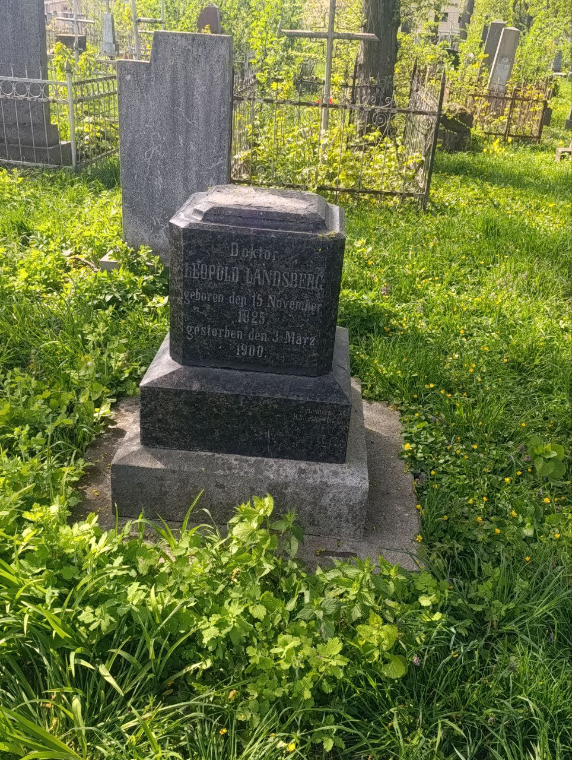
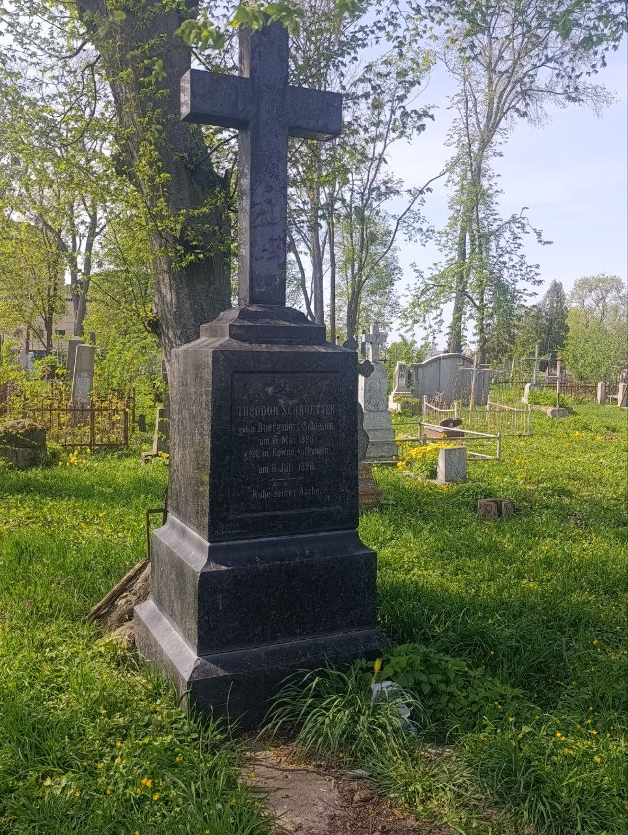
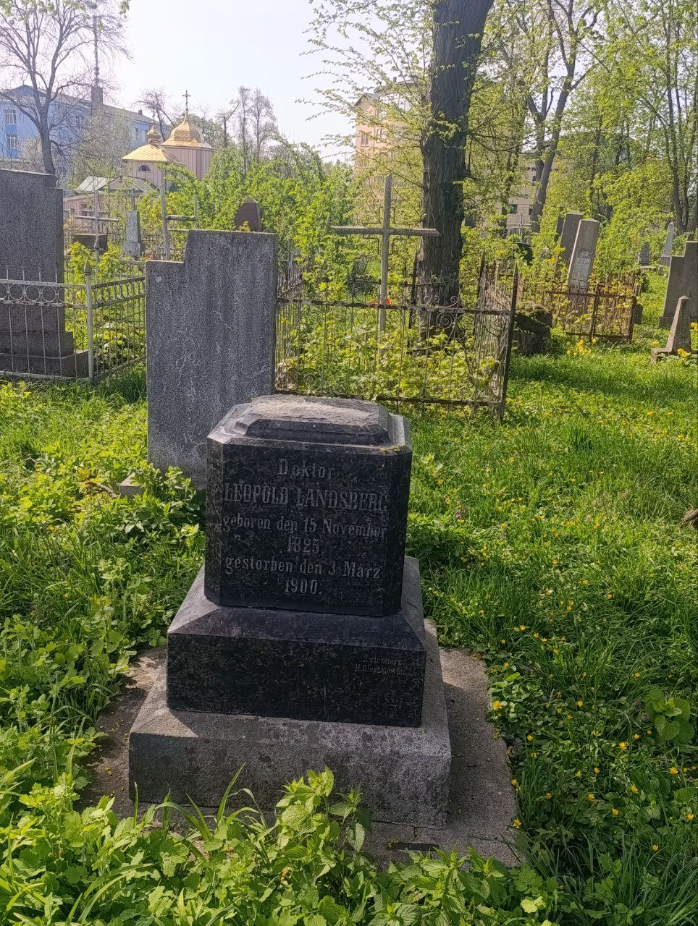
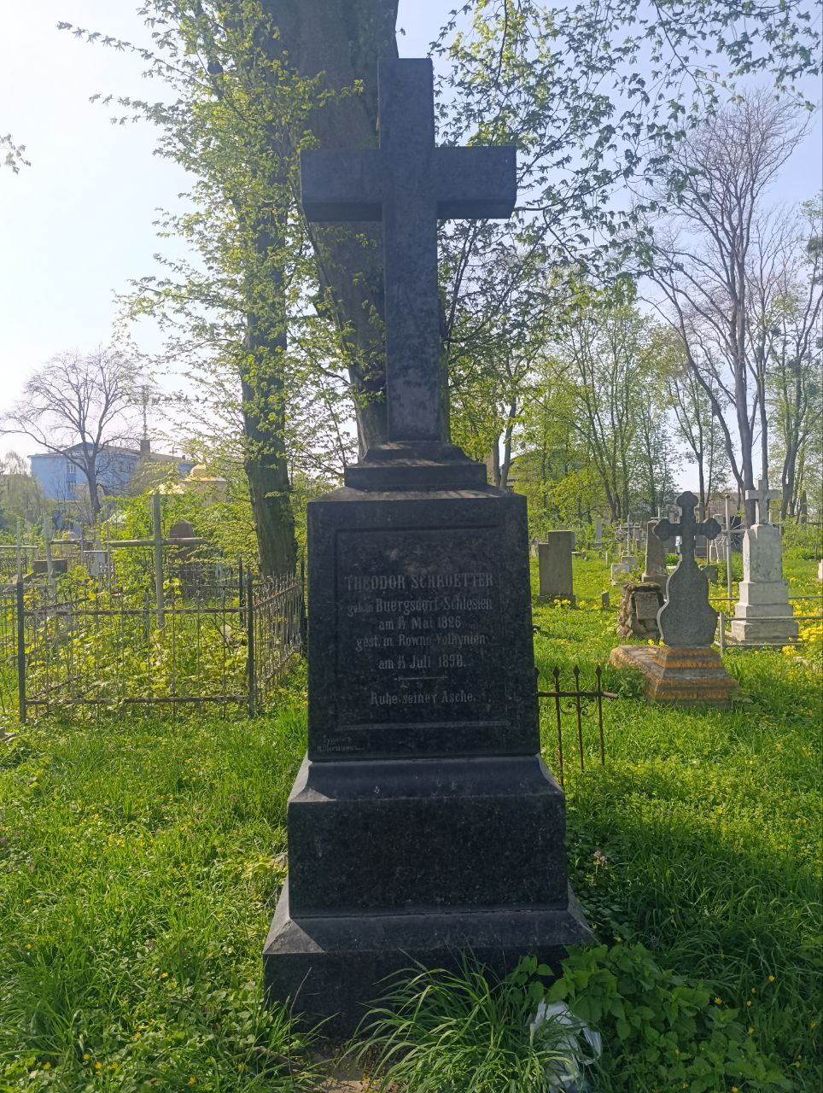
Пишними скульптурними формами відзначаються німецькі поховання кінця XIX-початку XX століть — могили Берндтів (їм належав перший в Рівному кінотеатр “Ампір”), Рильке, Ґренке, Шротера, доктора Леопольда Ландсберґа. Напівзруйновані, вони й досі зберігають сліди колишньої величі, кожен унікальний по-своєму. Причому деякі з пам’ятників краєзнавці приписують авторству відомого тогочасного скульптора з Житомира Генриха Олешкевича. Небідні рівненські німці, наслідуючи німецьку діаспору з центру Волинської губернії, й собі замовляли надмогильні пам’ятники в майстерні знаменитого скульптора і доставляли до Рівного. Нині ще можна віднайти рештки пам’ятника доктору Ландсбергу і Теодору Шротеру роботи Генриха Олешкевича. У Рівному пам’ятники й надгробки наприкінці XIX-початку XX століття виготовляли в майстерні Ярмушевича. Заможніші рівняни замовляли в Трипіллі у відомій майстерні Мордасевича.
Пам’ятник Леопольду Ландсбергу, роботи скульптора Генриха Олешкевича.
Поховання Теодора Шротера

Slide 11
Висновки Дослідивши історичні об'єкти міста Рівне - кладовище Грабник та церкву Святого Стефана, можна відзначити їхню велику культурну та історичну цінність. Кладовище Грабник є місцем, пов'язаним з багатою історією міста, де поховані видатні постаті як з минулих століть так і сучасні. Його атмосфера переносить відвідувача в минулі епохи, де можна відчути дух минулого та почути неповторні історії.
Розроблений екскурсійний маршрут дає можливість ознайомитися з деякими історичними об'єктами міста. Під час екскурсії відвідувачі матимуть змогу поглибити свої знання про історію міста Рівне, дізнатися цікаві факти та легенди, пов'язані з цими місцями. Відвідувачі відчують атмосферу минулих епох і залишаться під враженням від культурної спадщини міста.

Slide 12
Список використаних джерел: 1.https://rivne-future.com.ua/uk/eternal-istoriya-kladovyshh-mista-rivnogo 2.https://retrorivne.com.ua/taiemnici-starovinnogo-rivnenskogo-cvintarja/ 3.https://horyn.info/news/na-vijni-zagynuv-taras-davydyuk-golovnyj-redaktor-goryn-info/ 4.https://horyn.info/news/taras-davydyuk-prysutnij/ 5.https://www.facebook.com/davydiuk.taras 6.https://uk.wikipedia.org/wiki/ 7.https://suspilne.media/rivne/697026-pomer-sekretar-rivnenskoi-eparhii-pcu-sergij-lucanin-prosanna-z-protoiereem-anonsuvali-na-3-berezna/ Всі фото були зроблені самостійно ,окрім 7 слайду.

Slide 13
Дякую за увагу!

